Slide 1


CHÀO MỪNG QUÝ THẦY CÔ CÙNG CÁC EM HỌC SINH TỚI THAM DỰ CHUYÊN ĐỀ MÔN KHOA HỌC TỰ NHIÊN 7

Slide 2

TRÒ CHƠI
AI THÔNG MINH HƠN

Slide 3
LUẬT CHƠI !
Trong thời gian 1 phút, các đội sẽ viết tên các đơn chất, hợp chất vào bảng phụ. Đội viết được nhiều nhất và đúng nhất sẽ là đội chiến thắng. Đội chiến thắng có quyền nói với đội còn lại là “Tôi thông minh hơn!”.

Slide 4

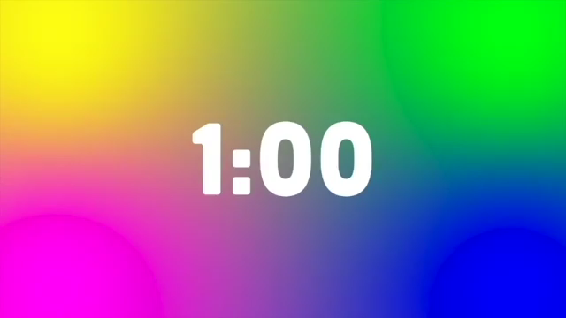

Slide 5
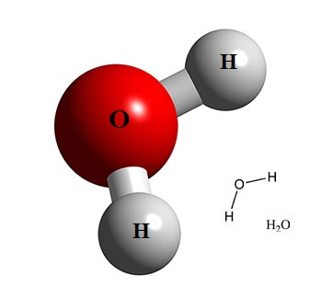
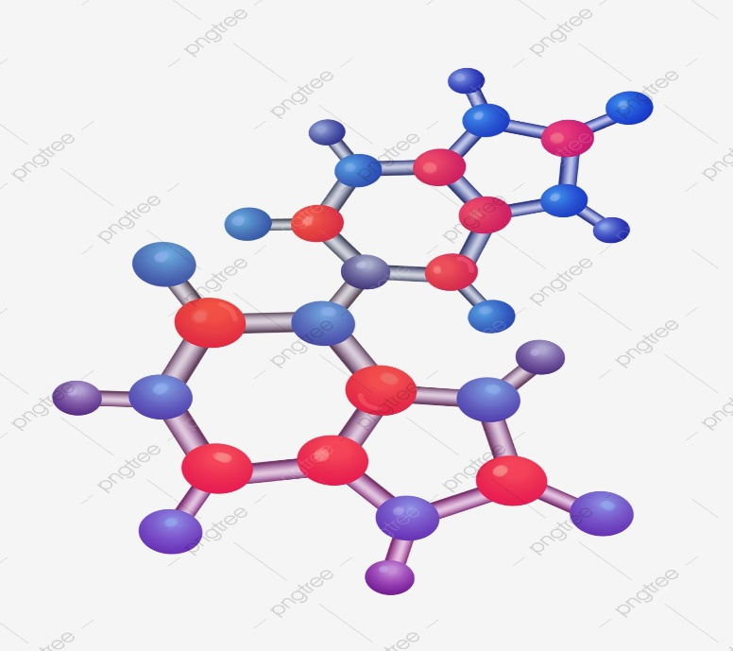
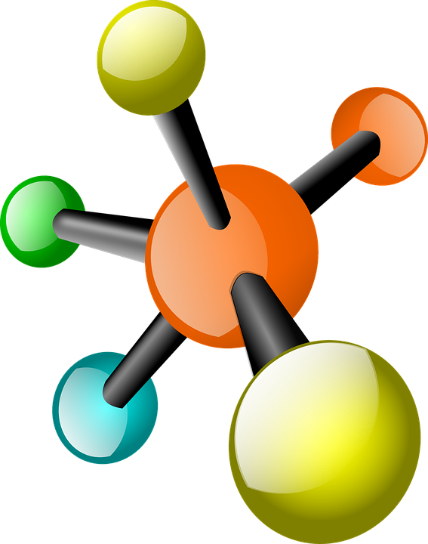
TIẾT 27
BÀI 5: PHÂN TỬ - ĐƠN CHẤT
– HỢP CHẤT

Slide 6

II. Phân tử
1. Khái niệm.
Phân tử là hạt đại diện cho chất, gồm một số nguyên tử liên kết với nhau và thể hiện đầy đủ tính chất của chất.
Phân tử là gì?

Slide 7

Phân tử đơn chất được tạo nên bởi các nguyên tử của cùng một nguyên tố hoá học.
Ví dụ:
N
N
N
N

Slide 8
Phân tử hợp chất được tạo nên bởi các nguyên tử của các nguyên tố hoá học khác nhau.
Ví dụ:
H
H
H
C
H
C
H
H
H
H
Phân tử hợp chất methane.
Phân tử nước.
O
O
H
H
H
H

Slide 9
2. Khối lượng phân tử
Khối lượng phân tử ( M ) bằng tổng khối lượng của các nguyên tử trong phân tử và được tính theo đơn vị amu
Khối lượng phân tử được như thế nào?

Slide 10
2. Khối lượng phân tử
Ví dụ: Cách tính khối lượng phân tử nước
- Bước 1: Xác định số lượng nguyên tử của mỗi nguyên tố
O
H
H
Phân tử nước gồm 2 nguyên tử H và 1 nguyên tử O
- Bước 2: Tính khối lượng phân tử
M_{nước} = 2 x 1 + 1 x 16 = 18 amu

Slide 11
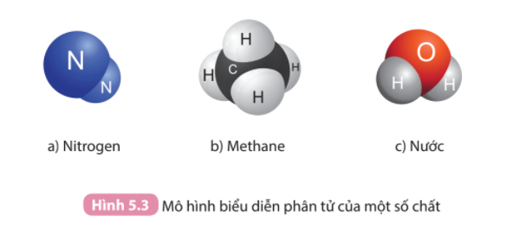
Phiếu học tập số 1( hs thảo luận cặp đôi 3 phút )
Sử dụng giá trị khối lượng nguyên tử của một số nguyên tố trong bảng tuần hoàn để tính khối lượng phân tử của các chất được biểu diễn trong Hình 5.3a và Hình 5.3b

Slide 12
N
N
- Xét Hình 5.3a: phân tử nitrogen được tạo bởi 2 nguyên tử N (có khối lượng nguyên tử = 14)
⇒ Khối lượng phân tử của nitrogen bằng:
14.2 = 28 (amu)
- Xét Hình 5.3b: phân tử methane được tạo bởi 1 nguyên tử C (có khối lượng nguyên tử = 12) và 4 nguyên tử H (có khối lượng nguyên tử = 1)
⇒ Khối lượng phân tử của methane bằng = 12.1 + 1.4 = 16 (amu)
H
C
H
H
H
Notes:
- Hàng chục triệu chất hóa học đã biết được phân loại thành: đơn chất và hợp chất

Slide 13
Khi mở lọ nước hoa, một lát sau có thể ngửi thấy mùi nước hoa khắp phòng tại sao lại vậy ?
Do hiện tượng khuếch tán mà các phân tử nước hoa trà trộn với các phân tử không khí, mặt khác các phân tử nước hoa và các phân tử không khí luôn chuyển động hỗn độn không ngừng nên do đó mùi nước hoa lan toả khắp phòng.

Slide 14
CỦNG CỐ

Slide 15






TRÒ CHƠI
Notes:
- Nhấn vào chữ Bắt đầu để chuyển Slide.

Slide 16

Câu 1:
Trong số các chất dưới đây, thuộc loại hợp chất có:
A
B
C
D
Khí hydrogen
Aluminium
Phosphorus
Đá vôi

Slide 17
Câu 2:
Đơn chất là những chất được tạo nên từ bao nhiêu nguyên tố hoá học?
A
Từ 1 nguyên tố
B
Từ 2 nguyên tố
C
Từ 3 nguyên tố
D
Từ 4 nguyên tố
trở lên

Slide 18
Câu 3:
Chọn câu phát biểu đúng:
Hợp chất là chất được cấu tạo bởi:
1 nguyên tố hoá học
2 chất trộn lẫn với nhau
A
B
2 nguyên tố hoá học trở lên
3 nguyên tố hoá học trở lên
C
D

Slide 19
Phân tử Oxygen, hợp chất sodium, nguyên tố chlorine
A
Câu 4:
Cách viết sau có ý nghĩa gì 5 O, Na, Cl₂
B
5 nguyên tử Oxygen,nguyên tử nguyên tố sodium, phân tử chlorine
C
Phân tử khối Oxygen, nguyên tử sodium, phân tử chlorine
D
5 phân tử Oxygen, phân tử sodium, nguyên tố chlorine

Slide 20
Câu 5:
Hợp chất Al_{x}(NO₃)₃ có phân tử khối là 213. Giá trị của x là:
A
1
B
2
C
3
D
4

Slide 21

CẢM ƠN CÁC BẠN
ĐÃ GIẢI CỨU CHÚNG TỚ!

Slide 22
Câu 6: Tính khối lượng phân tử của các chất sau và cho biết đâu là đơn chất, đâu là hợp chất
Copper sulfate biết mỗi phân tử gồm 1 nguyên tử Cu, 1 nguyên tử S và 4 nguyên tử O
Oxygen biết mỗi phân tử gồm 2 nguyên tử O
Muối ăn biết mỗi phân tử gồm 1 nguyên tử Na và 1 nguyên tử Cl
Khí amoniac biết mỗi phân tử gồm 1 nguyên tử N và 3 nguyên tử H
Bromine: biết mỗi phân tử gồm 2 nguyên tử Br

Slide 23
Copper sulfate: 64 + 32 + 4 . 16 = 160 (amu)
Oxygen: 2 . 16 = 32 (amu)
Muối ăn: 23 + 35,5 = 58,5 (amu)
Khí amoniac: 14 + 1 . 3 = 17 (amu)
Bromine: 2 . 80 = 160 (amu)
*Đơn chất: Oxygen, bromine
*Hợp chất: Copper sulfate, muối ăn, khí amoniac

Slide 24
HƯỚNG DẪN HỌC BÀI
Học bài.
Làm bài tập trong sách bài tập .
Chuẩn bị bài sau: Giới thiệu về liên kết hoá học.

Slide 25

CẢM ƠN THẦY CÔ VÀ CÁC EM ĐÃ LẮNG NGHE BÀI GIẢNG!

